Slide 1
02
Visual Studio Code에서 깃허브 코파일럿 활용하기

Slide 2
개발환경 셋팅
처음 개발을 접하는 분들이 가장 어렵게 생각하는 것이 실행환경임.
AI(LLM)을 사용해서 코드를 생성하면 실행할 개발환경이 먼저 셋팅되어야 한다.
코파일럿으로 생성할 코드는 쉽게 공부할 수 있는 파이썬과 HTML파일들이다.
먼저 Python 3.13을 설치한다.
통합 개발환경으로 Visual Studio Code를 설치한다.
여기에 확장팩으로 Python, Korean Language Pack 등을 설치하면 된다.

Slide 3
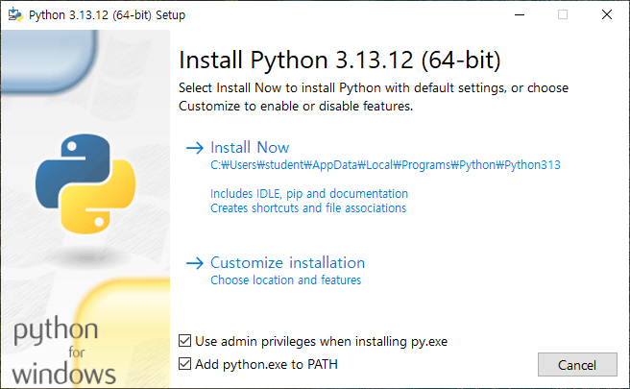
개발환경 셋팅
코파일럿에서 생성된 코드가 실행될 수 있도록 Python 3.13과 Visual Studio Code를 설치한다.
먼저 파이썬을 설치한다.

Slide 4
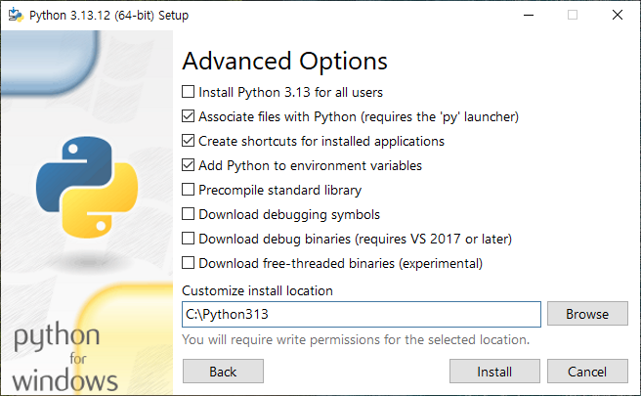
개발환경 셋팅
설치되는 경로를 c:\python313으로 변경한다.

Slide 5
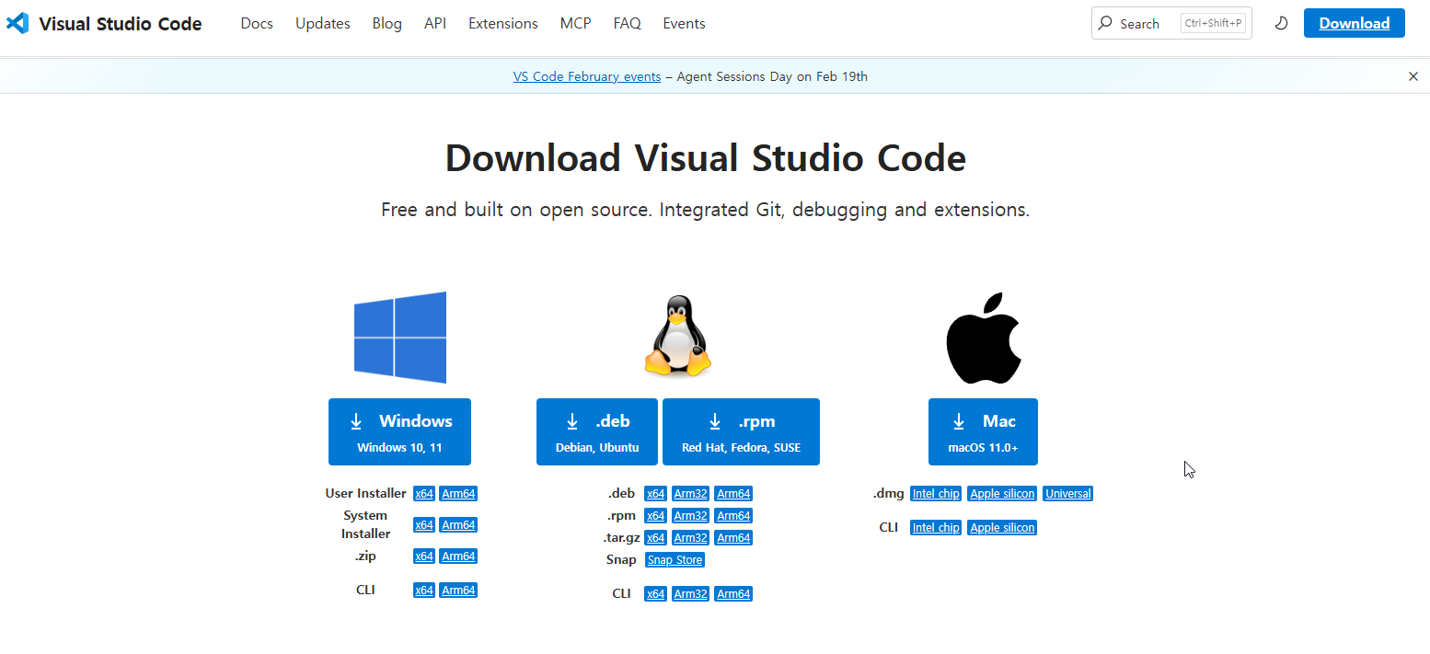
개발환경 셋팅
생성된 코드를 살펴볼 수 있는 통합 개발 환경이 필요하다.
개발자들에게 인기가 있는 Visual Studio Code를 설치한다.

Slide 6
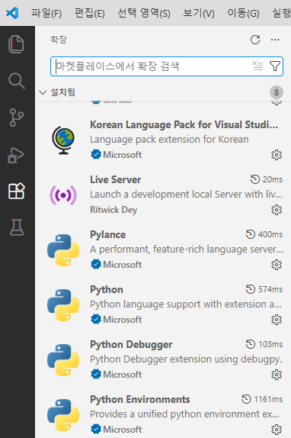
개발환경 셋팅
Visual Studio Code의 Extension에 python, Korean Language Pack등을 설치하면 파이썬 언어를 인식하고 메뉴가 한글로 변경된다.

Slide 7

코파일럿 활용하기
Visual Studio Code에서 Copilot을 사용하기 위한 준비
https://github.com/ 에 회원 가입을 한다. 계정이 있으면 로그인을 하고 없으면 계정을 생성한다.

Slide 8
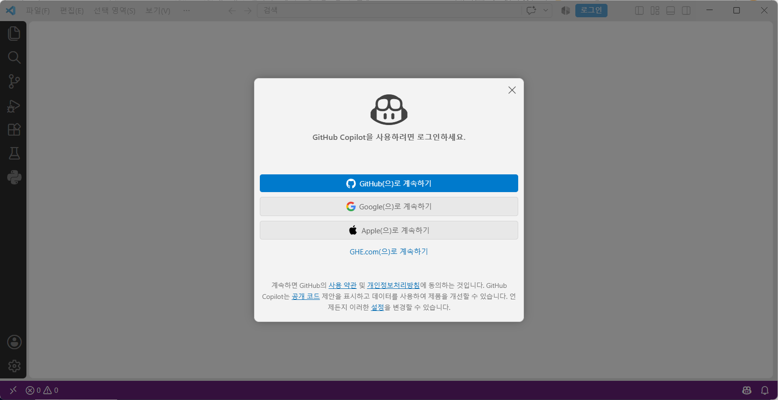
코파일럿 활용하기
Github계정으로 로그인을 해야 Copilot을 사용할 수 있다.
Visual Studio Code의 오른쪽 상단의 “로그인＂을 클릭한다.
상단에서 “GitHub(으)로 로그인“을 클릭한다.

Slide 9
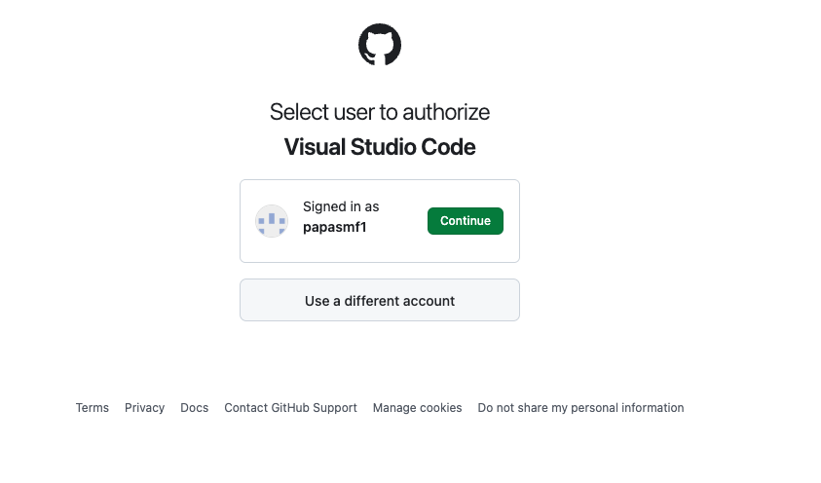
코파일럿 활용하기
깃허브에 있는 계정을 통해서 Visual Studio Code의 계정을 사용하겠다고 인증하면 된다.

Slide 10
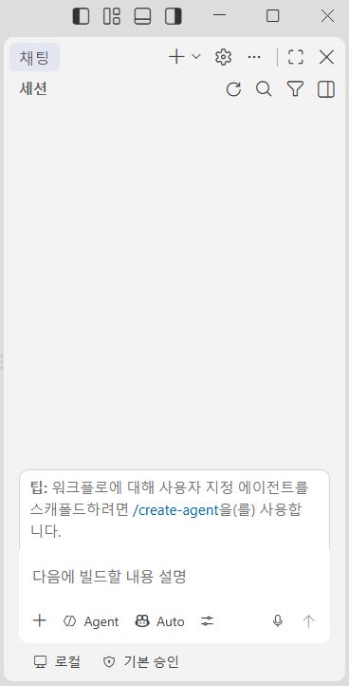
코파일럿 활용하기
코파일럿은 Visual Studio Code의 오른쪽에 있는 4번 버튼을 클릭하면 오른쪽에 보조 사이드바(AI 패널)로 오픈 된다.

Slide 11
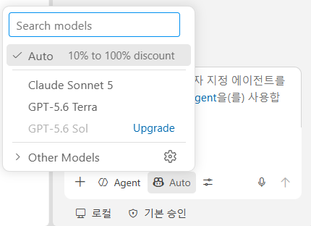
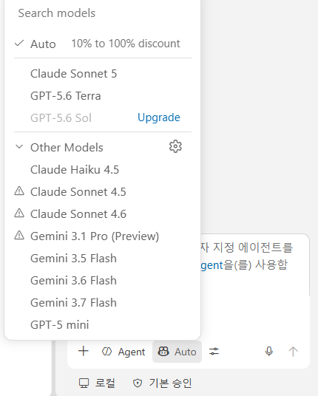
코파일럿 활용하기
Auto모드를 클릭하면 다양한 LLM을 선택할 수 있다. 유료인 Pro계정을 사용하면 추가적인 LLM을 사용할 수 있다.

Slide 12
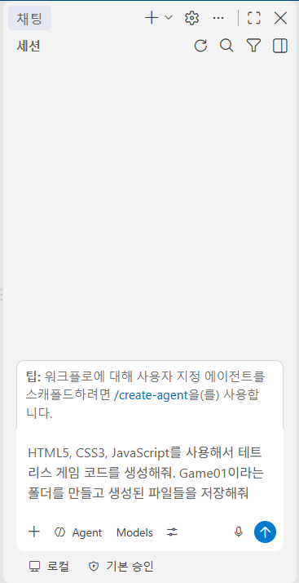
코파일럿 활용하기
코파일럿 채팅장에 아래와 같이 입력한다.
HTML5, CSS3, JavaScript를 사용해서 테트리스 게임 코드를 생성해줘. Game01이라는 폴더를 만들고 생성된 파일들을 저장해줘

Slide 13
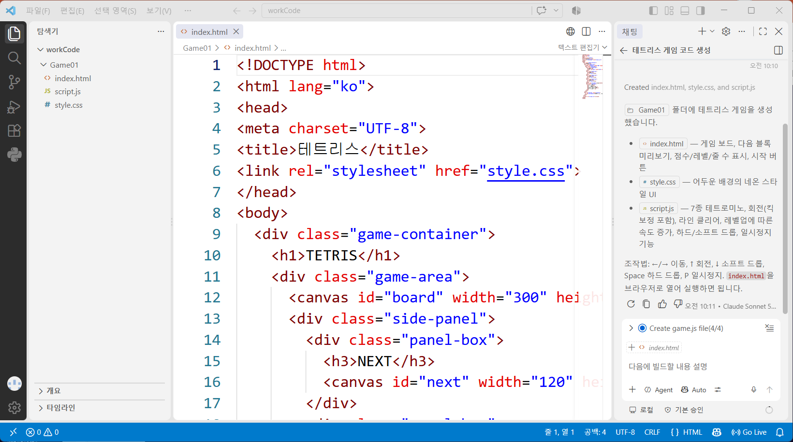
코파일럿 활용하기
생성된 코드를 “유지”버튼을 클릭해서 살펴본다.

Slide 14
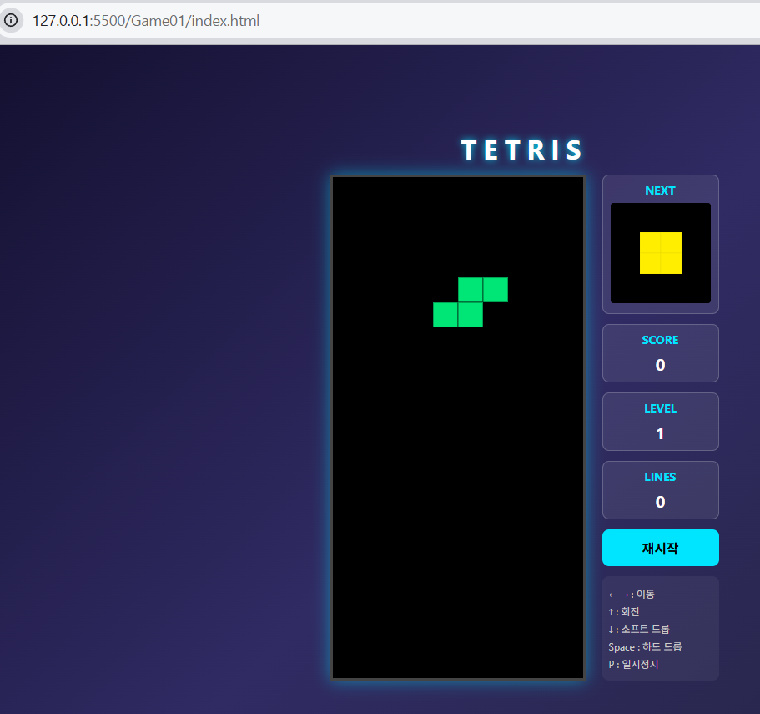
코파일럿 활용하기
웹서버가 없기 때문에 저장한 html문서를 더블 클릭해서 직접 실행한다.
익스텐션에서 live server를 설치해서 실행해도 된다.

Slide 15
코파일럿 활용하기
LLM엔진을 변경하는 경우 코파일럿의 오른쪽 하단을 클릭하면 Claude Sonnet 5, GPT-5.6 Terra, Gemini 3.7 Flash 등으로 변경할 수 있다.

Slide 16
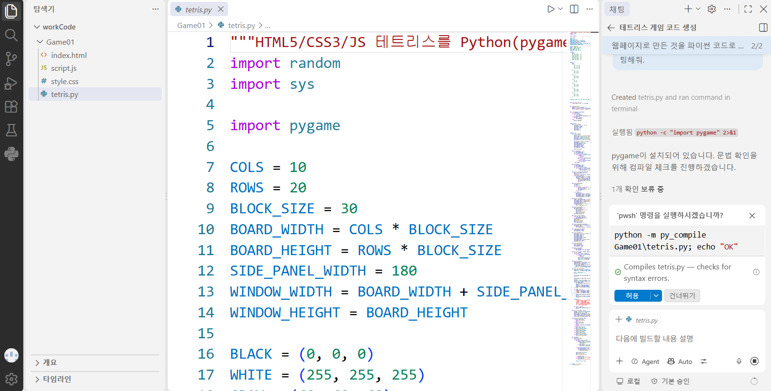
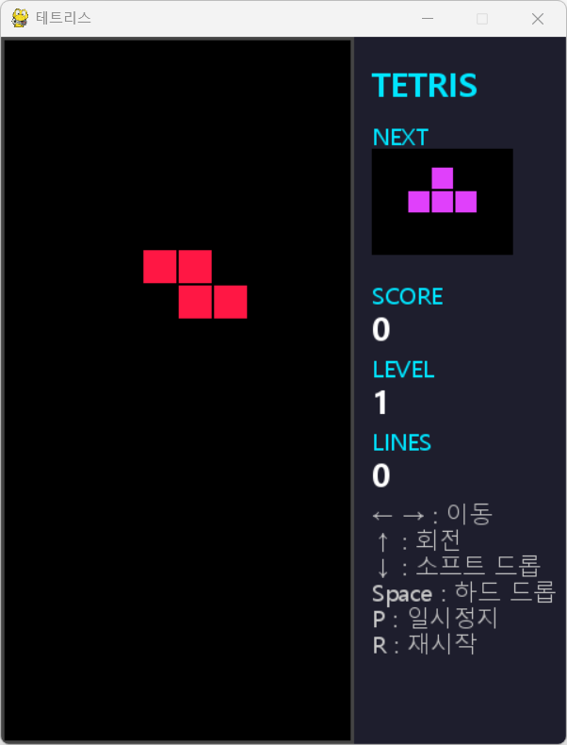
코파일럿 활용하기
기존 HTML5, CSS3, Javascript로 되어 있는 코드를 파이썬으로 포팅해 달라고 한다.

Slide 17
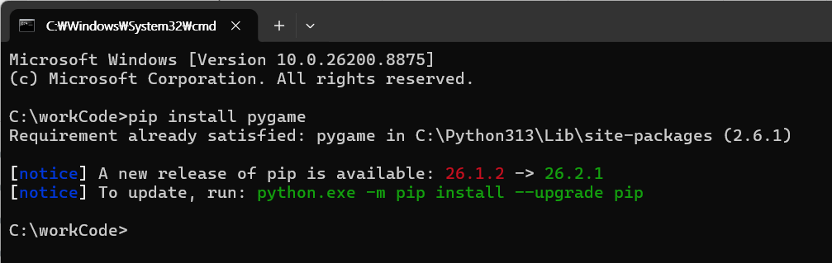
코파일럿 활용하기
기존에 설치가 되어 있지 않은 외부 라이브러리가 필요한 경우에는, cmd를 실행해서 도스창 또는 터미널을 오픈해서 아래와 같이 외부 라이브러리를 설치한다.
pip install pygame

